Slide 1
Память
Педагог-психолог
Комарова В.С.

Slide 2
Память – эта наша способность запоминать то, что видим, говорим, делаем, способность сохранять всё это и в нужный момент вспомнить, то есть узнать или воспроизводить то, что знаешь.

Slide 3
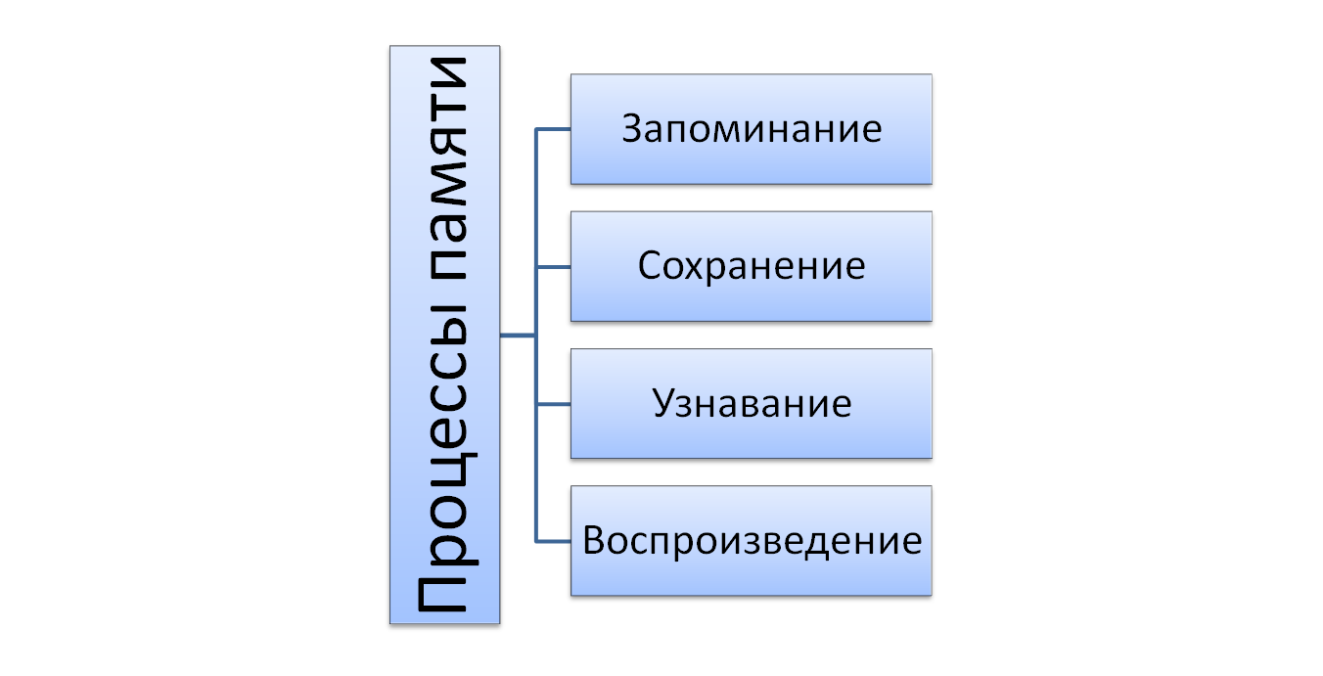

Slide 4
Индивидуальные различия памяти
Скорость запоминания
Прочности сохранения
Легкость воспроизведения

Slide 5
Память можно разделить на:
Кратковременную
Долговременную

Slide 6
Виды памяти
Образная
Зрительная
Слуховая
Логическая
Двигательные воспоминания

Slide 7
Тест на слуховую память
Прослушайте и запишите то, что запомнили.
Проверка:
Слова:
а) ЛИПА. НОЖНИЦЫ. ЛАМПА. ЯБЛОКО. КАРАН­ДАШ. ГРОЗА. ОБРУЧ. МЕЛЬНИЦА. ПОПУГАЙ. ЛИСТОК.
б) СЕНО. ТЕРПЕНИЕ. ОЧКИ. РЕКА. ТЕТРАДЬ. ЗАКОН. ФАНТАЗИЯ. ЛОЖА. ПТИЦА. ОГОНЬ.
в) 43, 57, 12, 33, 96, 7, 15, 81, 74, 46.
г) 84, 72, 15, 44, 83, 6, 37, 18, 56, 47.
Объем слуховой памяти найдите по формуле: П_{с} = а+б+в+г
4
а, б, в, г — количество правильных ответов по каждому пункту
Умножьте число правильных ответов на 10
9– 10- отличная память,
7– 8– очень хорошая память,
5 – 6% – хорошая,
3 – 4% удовлетворительная.

Slide 8
Тест на зрительную память
В течении 10 секунд прочитайте и запомните слова
а) СТРЕКОЗА. ПУЛЕМЕТ. ЧАЙНИК. БАБОЧКА. ПИРОГ. ХОМУТ. СВЕЧА. ТАЧКА. ЖУРНАЛ. МАЛИНА.

Slide 9
Тест на зрительную память
В течении 10 секунд прочитайте и запомните слова
б) ШУТКА. ДУБ. КУРИЦА. ОКНО. ГАЗЕТА.СОЛНЦЕ. РЫБА. НОГИ. ВОДА. ГОЛОВА.

Slide 10
Тест на зрительную память
В течении 10 секунд прочитайте и запомните числа
в) 34, 15, 8, 52, 78, 41, 18, 63, 85, 39.

Slide 11
Тест на зрительную память
В течении 10 секунд запомните фигуры

Slide 12
Объем зрительной памяти найдите по формуле:
П_{с} = а+б+в+г
4 а, б, в, г — количество правильных ответов по каждому пункту
Умножьте число правильных ответов на 10
9– 10- отличная память,
7– 8– очень хорошая память,
5 – 6% – хорошая,
3 – 4% удовлетворительная.

Slide 13
Правила запоминания
Запоминай надолго
Будь внимателен
Учи осмысленно
Рисуй, ищи связи
Составляй план
Повторяй с перерывами

Slide 14
Источник:
Классные часы: 5 класс. Авт.-сост. А.В. Давыдова. – М.: ВАКО, 2008.- С.197-206.

